Slide 1


Урок 9: Sockets
Лектор: Иво Русев / Тони Кунчев
email: rusev.i@gmail.com
Skype: ivorusev

Slide 2
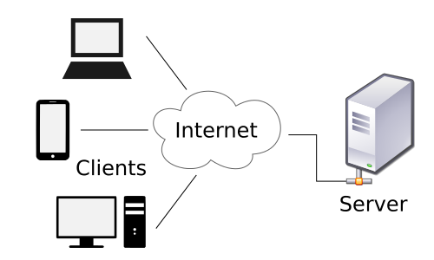
Въведение – Клиент-Сървър модел? (1)
  Клиент-сървър модел;
  Сървъра предоставя услуги на клиентите, като например:
    Връзка към база от данни;
    Аутентикация, достъп до ресурси и др.
  Клиентите са такива приложения, които като се създадат могат да използват услугите.

Slide 3
Въведение - TCP (2)
За да се осъществи point-to-point вързка между клиент и сървър се използва Transmission Control Protocol (TCP);
TCP e reliable протокол:
  Гарантира изпращането на информация под формата на пакети;
  Ако пакета се “повреди”, той ще се изпрати наново.
UDP

Slide 4
Въведени TCP/IP Sockets (3)
  Socket е комбинация от IP Address и порт;
  Когато се останови връзка между клиент и сървър всеки:
    Отваря socket към своя край от връзката;
    Сървъра и клиента комуникират, използвайки socketa;
    Могат да се отворят много socket връзки като всяка е уникална с комбинацията си от порт и адрес.

Slide 5
Socket Server
  Servera се пуска на определен host, където създава и слуша за връзки на server socketa.
  Сървъра чака връзка от клиентите;
  Клиента трябва да знае адреса и порта на сървъра за да направи заявка за свързване;
  Ако заявката е успешна, при клиента също се създава socket, който може да се използва за комуникация.

Slide 6
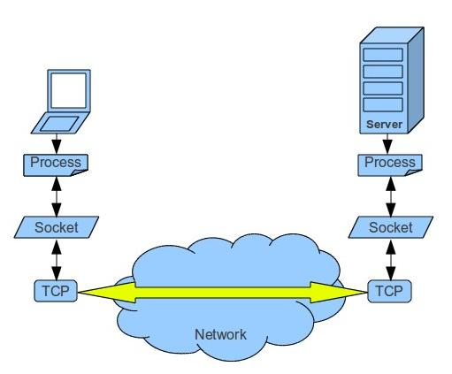
Server-Client Socket комуникация

Slide 7
SocketServer в Java
Server приложението:
  Инстанцира се ServerSocket с определен порт;
  Сървъра чака за връзки, извиквайки accept() метода му.
  Използват се входни потоци (BufferedStream, PrintWriter, etc) за приемане на съобщение от socket клиента.
  Използват се изходящи потоци за изпращане.

Slide 8
Socket клиент
Инстанцира се Socket класът;
Подава се адрес и порт;
Използват се входящи и изходящи потоци за изпращане и приемане на информация от сървъра.

Slide 9
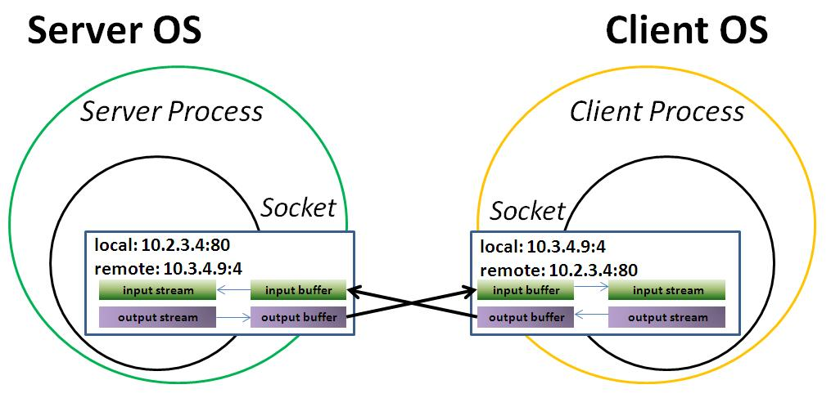
TCP Sockets

Slide 10
Задача
Да се създаде ServerSocket, който да приема конекции;
Да се създаде ClientSocket, който изпраща към сървъра искане за връщане на днешна дата;
Да се добави възможността ServerSocket да връща датата си към ClientSocket.

Slide 11
Задача
Да се създаде ServerSocket, който конвертира низове, така че да са написани с главни букви.
Да се направи така, че да е възможно да обработва много клиенти.
Да се ограничи максимални брой клиенти.

